Slide 1


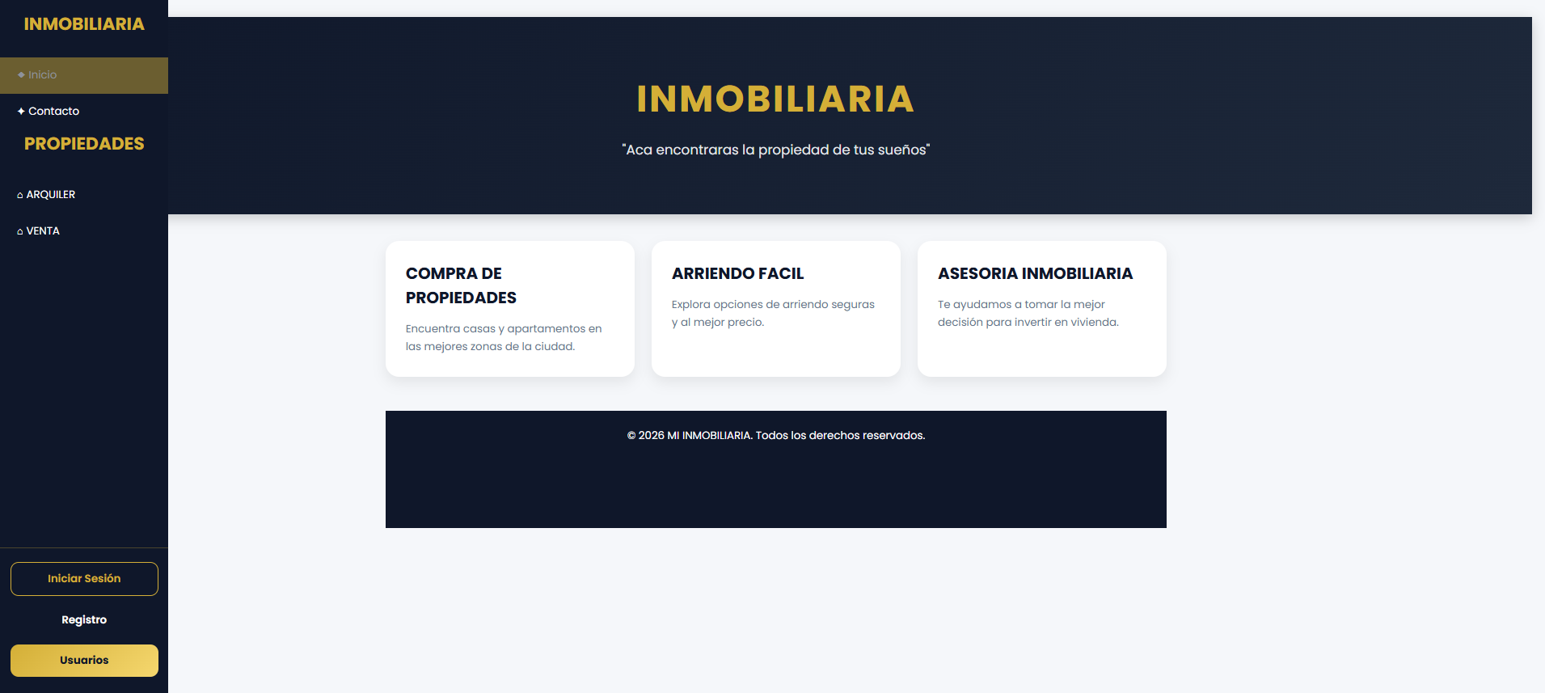
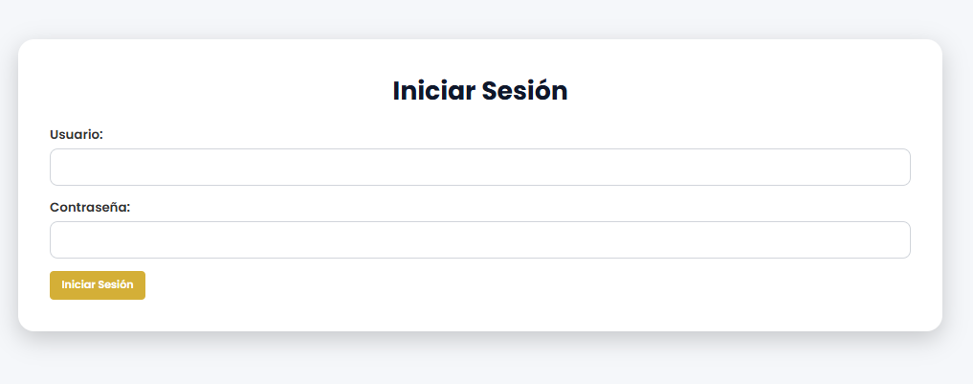
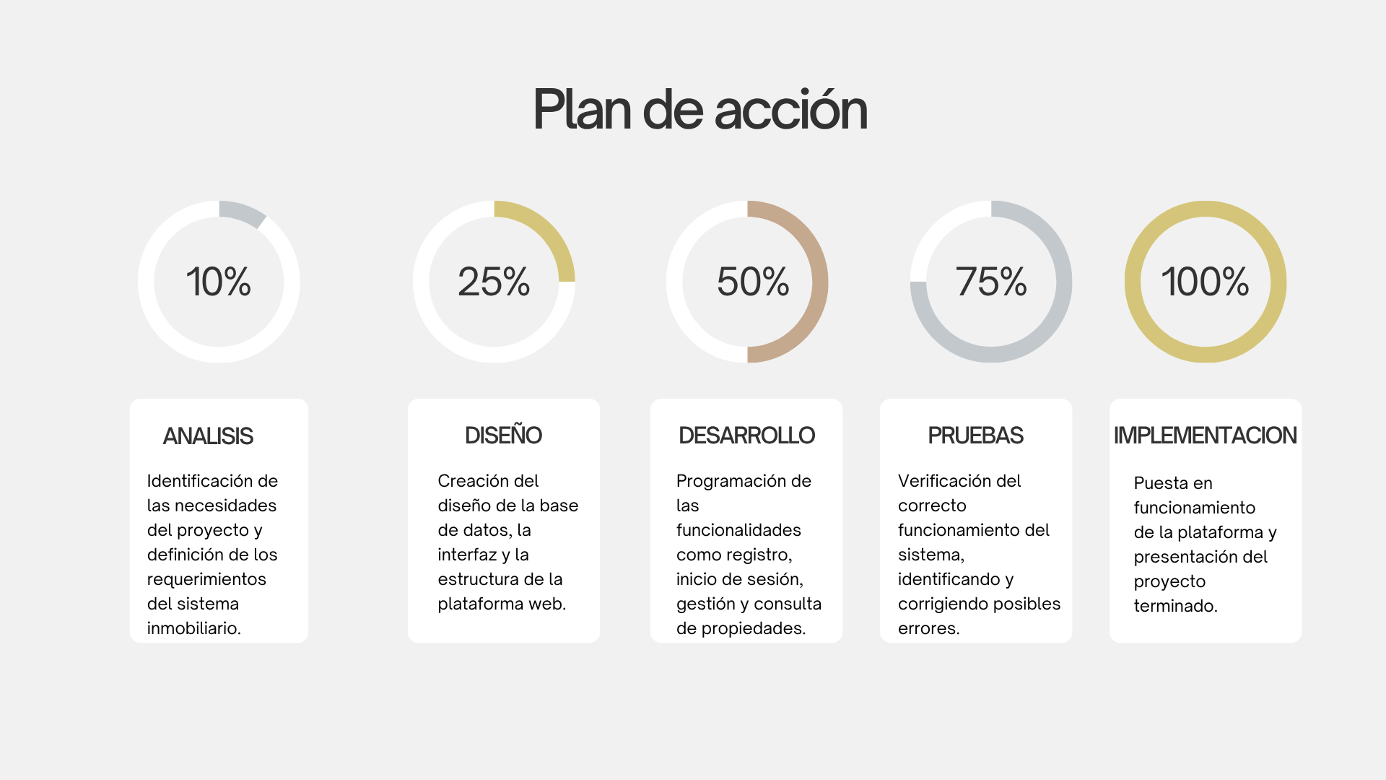
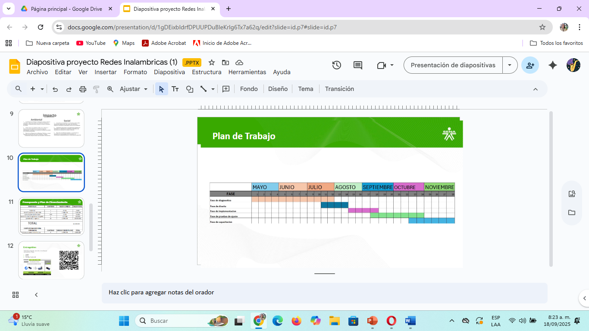
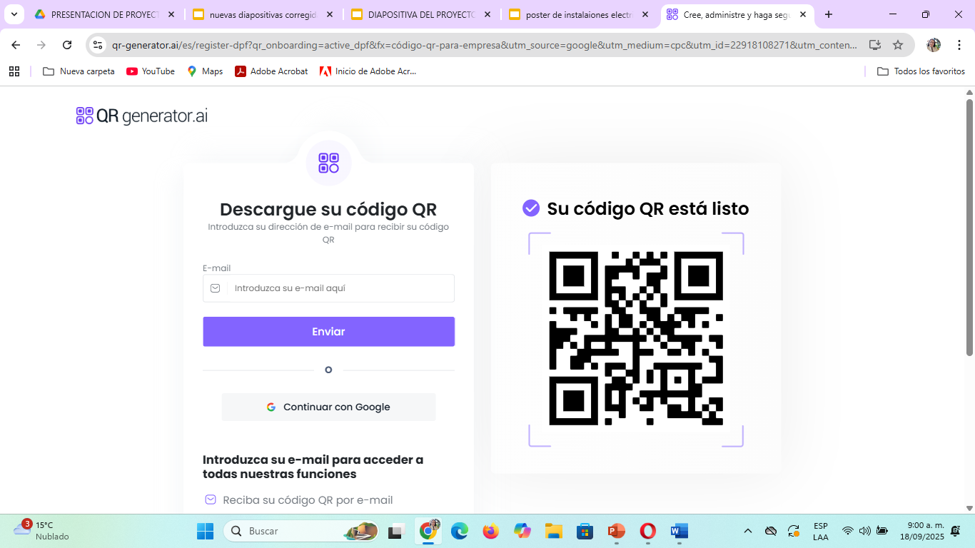


Plataforma Web de Gestión Inmobiliaria (PWGI)
Aprendices:
JUAN PABLO PAVAS CARDONA
JOHAN SEBASTIAN CASTRO ROMERO
JERONIMO TABARES CARVAJAL
SIMON SEPULVEDA TABARES
RESUMEN
La Plataforma Web de Gestión Inmobiliaria (PWGI) es una solución tecnológica orientada a optimizar la administración, publicación y consulta de bienes inmuebles mediante un sistema digital centralizado. El proyecto, concebido para su implementación a nivel local, está diseñado para agentes inmobiliarios y pequeñas empresas del sector que requieren una herramienta eficiente para la gestión de propiedades en venta y arriendo.
Su funcionamiento se basa en una arquitectura web, que permite la integración de módulos de autenticación, registro de propiedades, filtrado avanzado de búsqueda y gestión de solicitudes de clientes. La principal innovación del sistema radica en la centralización de la información inmobiliaria, facilitando la actualización en tiempo real, el acceso estructurado a los datos y la mejora en los procesos de interacción entre agentes y usuarios finales.
Entre los beneficios esperados se destacan la optimización en la organización de la información, el incremento en la visibilidad de los inmuebles, la mejora en la experiencia del usuario y una mayor eficiencia en la gestión de solicitudes, contribuyendo así a la modernización de los procesos tradicionales del sector inmobiliario.
La transformación digital se ha convertido en un factor clave para mejorar la eficiencia y competitividad en el sector inmobiliario, donde el acceso rápido a la información y la gestión organizada de las propiedades son fundamentales para brindar un mejor servicio a los clientes. En este contexto, el presente proyecto tiene como objetivo el diseño, desarrollo e implementación de una Plataforma Web de Gestión Inmobiliaria (PWGI), que permita administrar de manera eficiente la información de los inmuebles disponibles para venta y arriendo. La plataforma facilitará el registro, consulta y actualización de propiedades, así como la interacción entre administradores y usuarios, optimizando los procesos inmobiliarios mediante el uso de tecnologías web y bases de datos. Con esta solución se espera mejorar la organización de la información, agilizar la atención a los clientes y contribuir a la modernización del sector mediante el uso de herramientas digitales.
PLANTEAMIENTO DEL PROBLEMA Y JUSTIFICACIÓN
OBJETIVOS
OBJETIVO GENERAR:
Diseñar e implementar una plataforma web de gestión inmobiliaria que permita centralizar el registro, administración y consulta de propiedades destinadas a la venta y arriendo, garantizando una organización eficiente de la información y una mejora en la interacción entre agentes inmobiliarios y clientes.
OBJETIVOS ESPECIFICOS:
Diseñar e implementar una base de datos relacional que permita almacenar y gestionar la información correspondiente a usuarios, agentes inmobiliarios, propiedades y solicitudes de clientes.
Desarrollar un sistema de autenticación con control de roles que administre el acceso de administradores y agentes inmobiliarios a las funciones internas de la plataforma.
Crear un módulo de registro, edición y eliminación de propiedades que permita publicar inmuebles con información detallada como precio, ubicación, características físicas e imágenes.
Implementar un sistema de búsqueda avanzada que facilite a los usuarios la consulta de propiedades mediante filtros como tipo de inmueble, ubicación, rango de precio y estado comercial.
Validar el funcionamiento integral de la plataforma mediante pruebas de usabilidad, rendimiento y almacenamiento de datos, garantizando una operación estable y eficiente en condiciones reales de uso.
Como requisito académico, realizar la entrega final del proyecto como evidencia de las competencias adquiridas durante el proceso de formación, con el fin de optar al título técnico en el área correspondiente.
PLAN DE ACCION
Plan de Trabajo
IMPACTO SOCIAL Y AMBIENTAL
EVIDENCIAS
Impacto social: La implementación del sistema contribuye a la modernización del sector inmobiliario, especialmente para agentes independientes y pequeñas empresas que no cuentan con herramientas tecnológicas propias. La plataforma mejora la organización de la información, facilita la comunicación con los clientes y aumenta la visibilidad de los inmuebles disponibles.
Asimismo, permite a los usuarios acceder a la información de manera rápida y eficiente, mejorando su experiencia en la búsqueda de propiedades. En el contexto educativo, el proyecto fortalece las competencias digitales de los aprendices, fomentando el uso de tecnologías en la solución de problemas reales.
Impacto ambiental: El proyecto promueve la reducción del uso de papel al digitalizar procesos como el registro de propiedades y la gestión de solicitudes. Esto contribuye a disminuir el impacto ambiental asociado a la impresión de documentos físicos.
Además, al trabajar en entornos digitales y utilizar herramientas de software libre, se optimiza el uso de recursos tecnológicos. Se recomienda el uso responsable de equipos electrónicos y una adecuada gestión de residuos tecnológicos, fomentando prácticas sostenibles como el reciclaje de dispositivos.
Conoce más de nuestro
proyecto
escaneando el QR

